Slide 1

ابتسموا ولا تحمّلوا الصباح وِزرَ أوجاع الامس
فالصباح بداية ولتكُن البدايات دائماً أجمل.

Slide 2

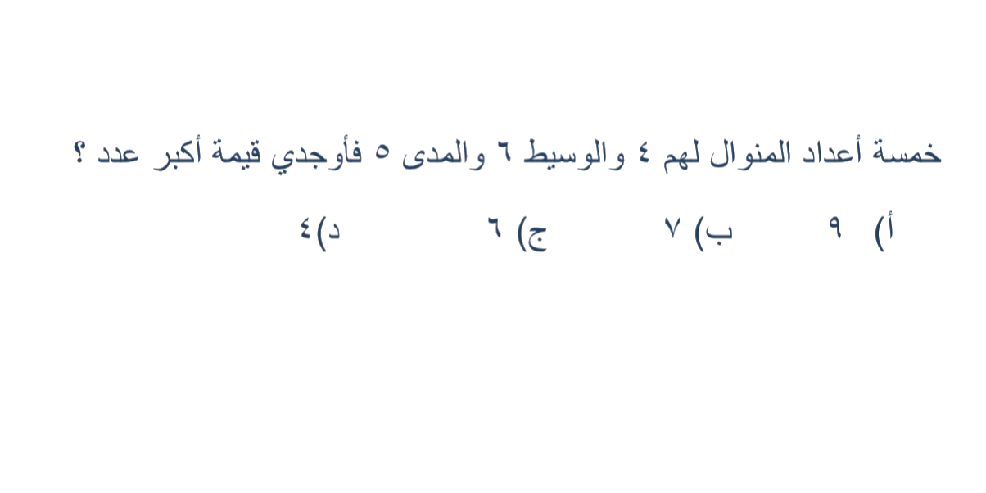
قدرات

Slide 3
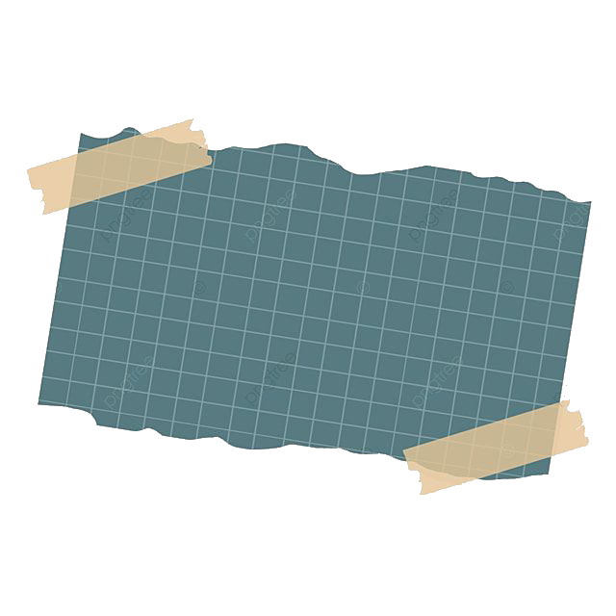
عنوان الدرس
النظير الضربي للمصفوفة
وأنظمة المعادلات الخطية

Slide 4
المصفوفات
في حياتنا
المصفوفات في حياتنا

Slide 5

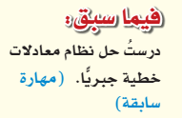
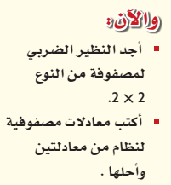
اهداف الدرس
عددي طرق حل نظام معادلتين خطيتين جبريا؟
ما هي المصفوفة المحايدة في عملية الجمع ؟
كيف يتم إيجاد النظير الجمعي و الضربي لعدد حقيقي ؟

Slide 6
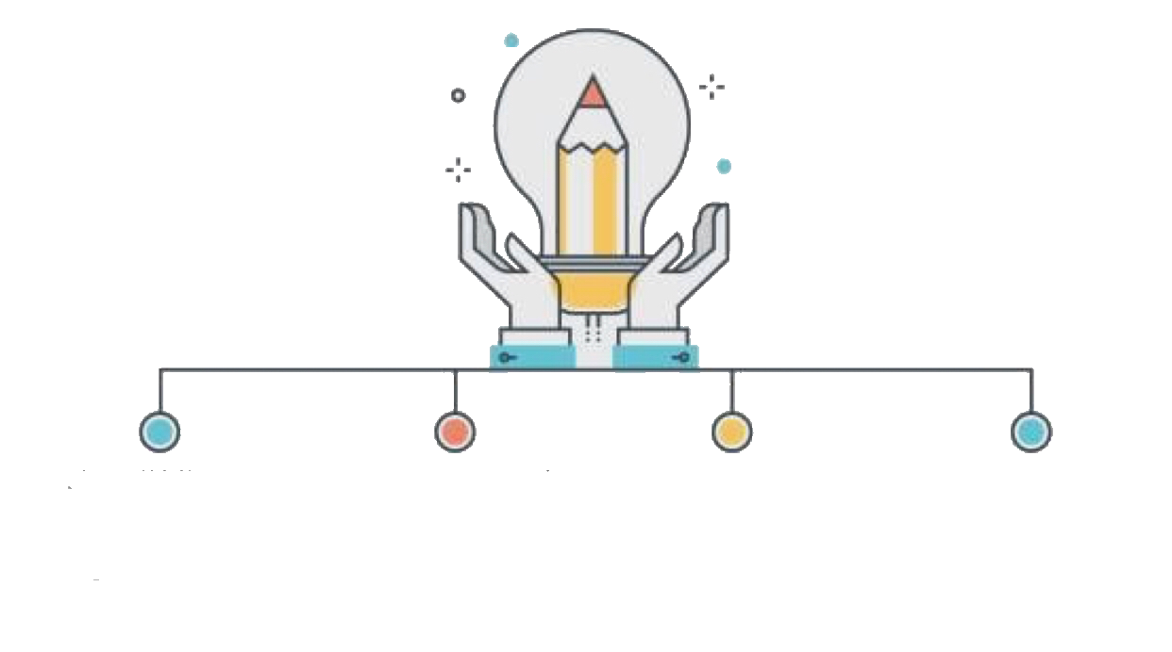
مفردات الدرس
مصفوفة التغير
مصفوفة الوحدة
النظير الضربي
للمصفوفة
مصفوفة الثوابت
مصفوفة المعاملات
المعادلة الصفية

Slide 7
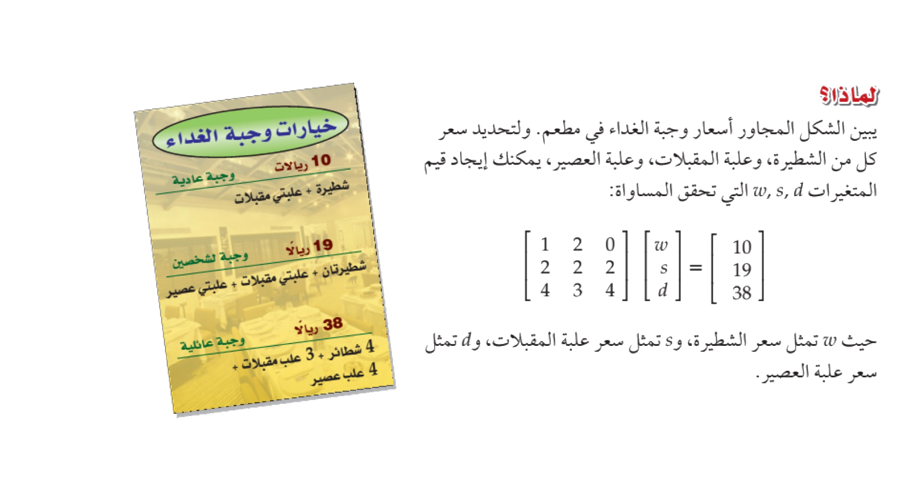
ما الذي تم التعبير عنه بالعدد3 في المصفوفة الأولى؟
ما رتبة مصفوفة ناتج الضرب؟

Slide 8
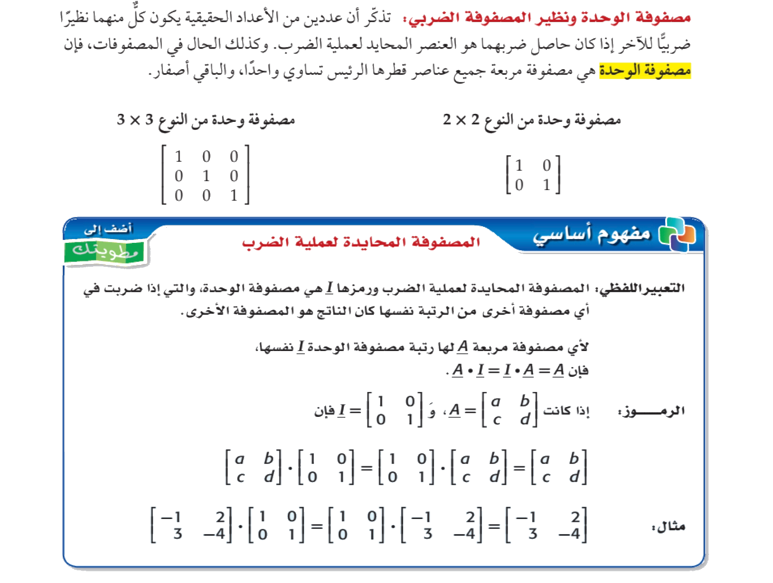

Slide 10
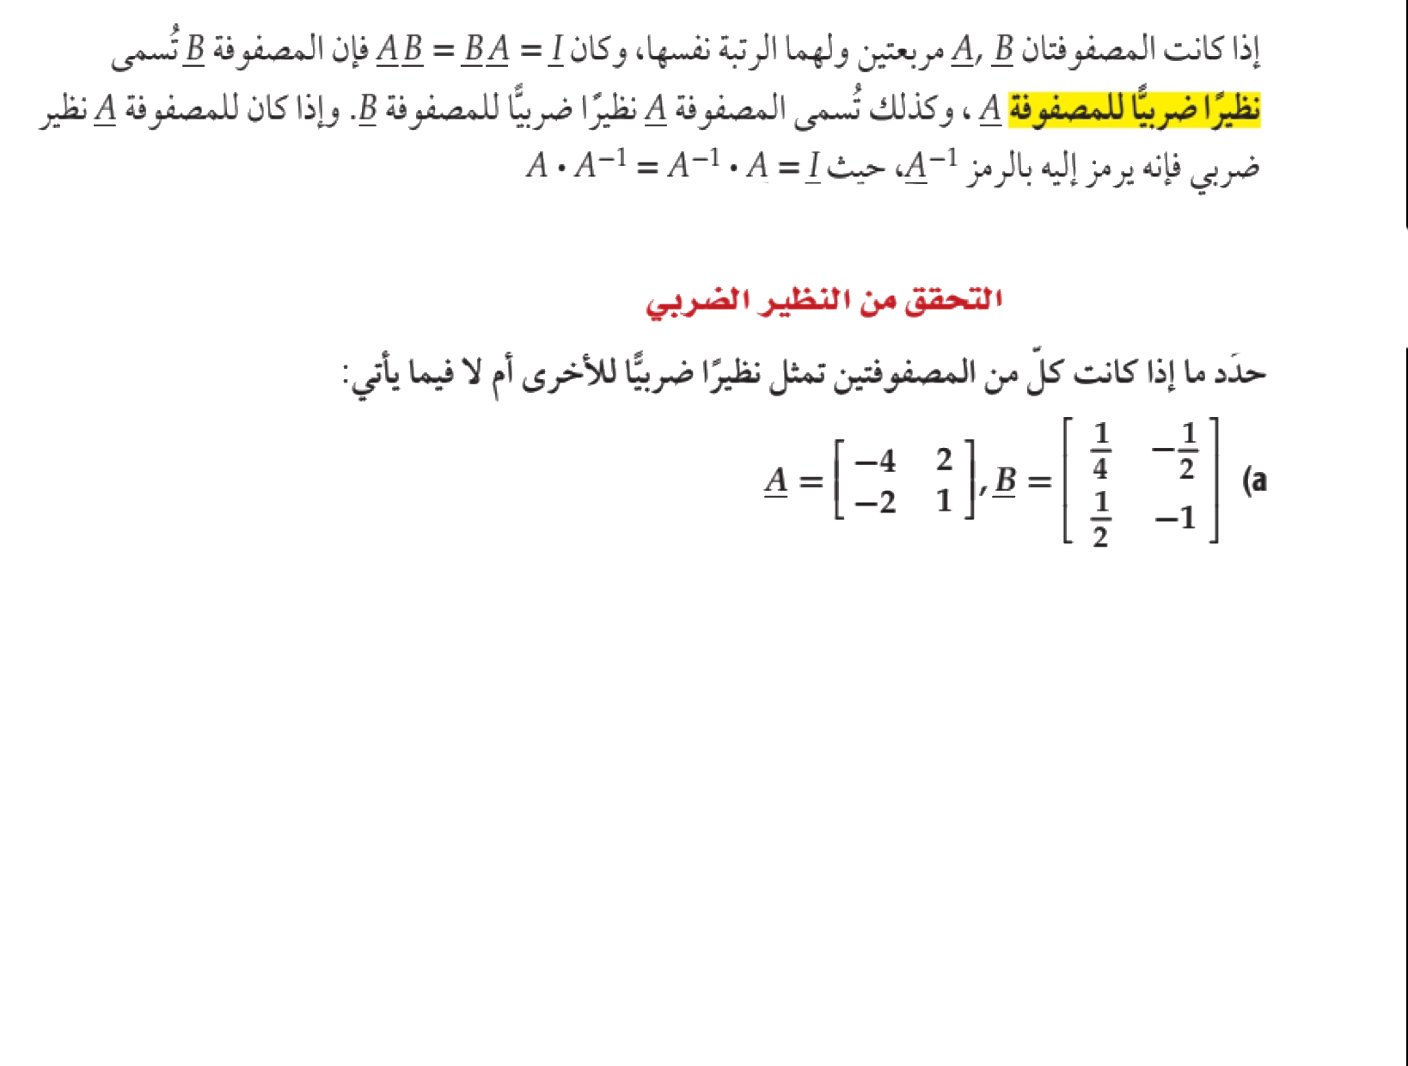

Slide 11
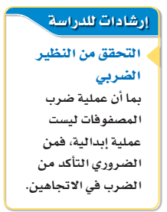

Slide 12

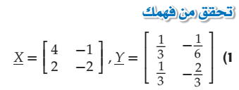

Slide 13
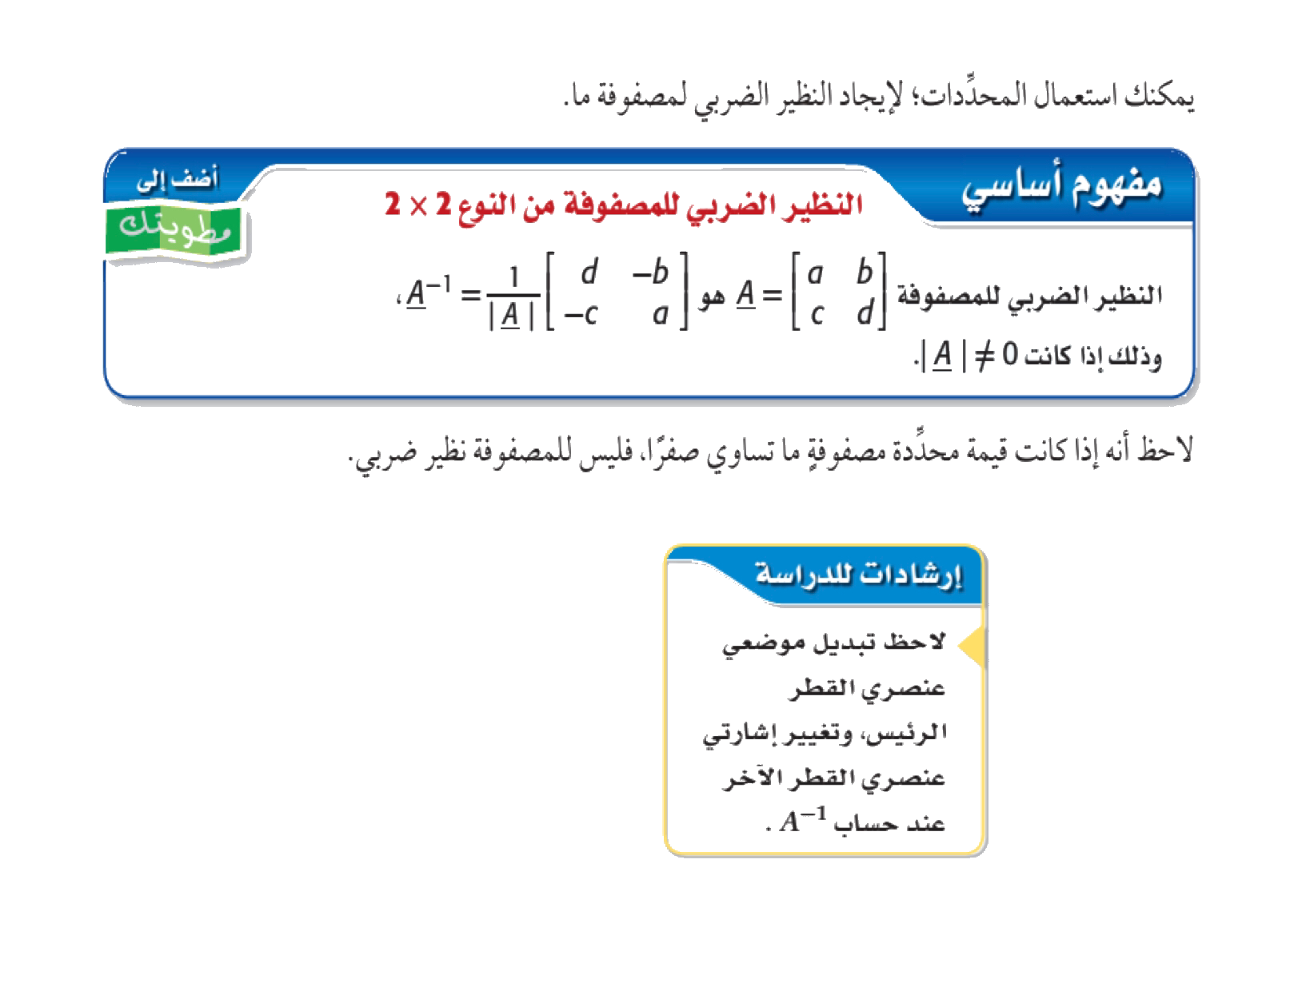


Slide 15
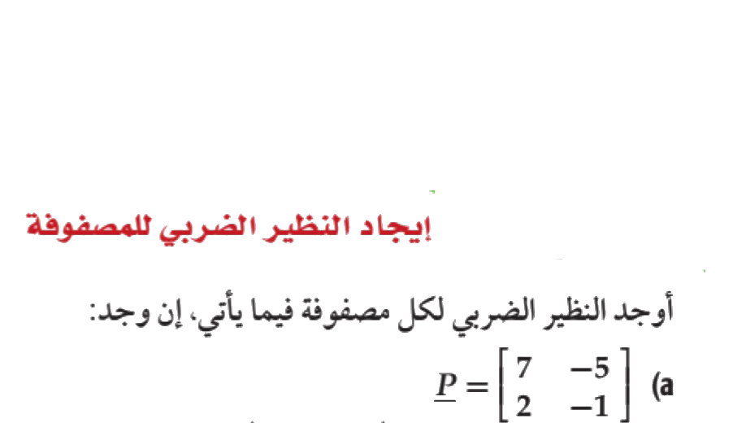

Slide 17
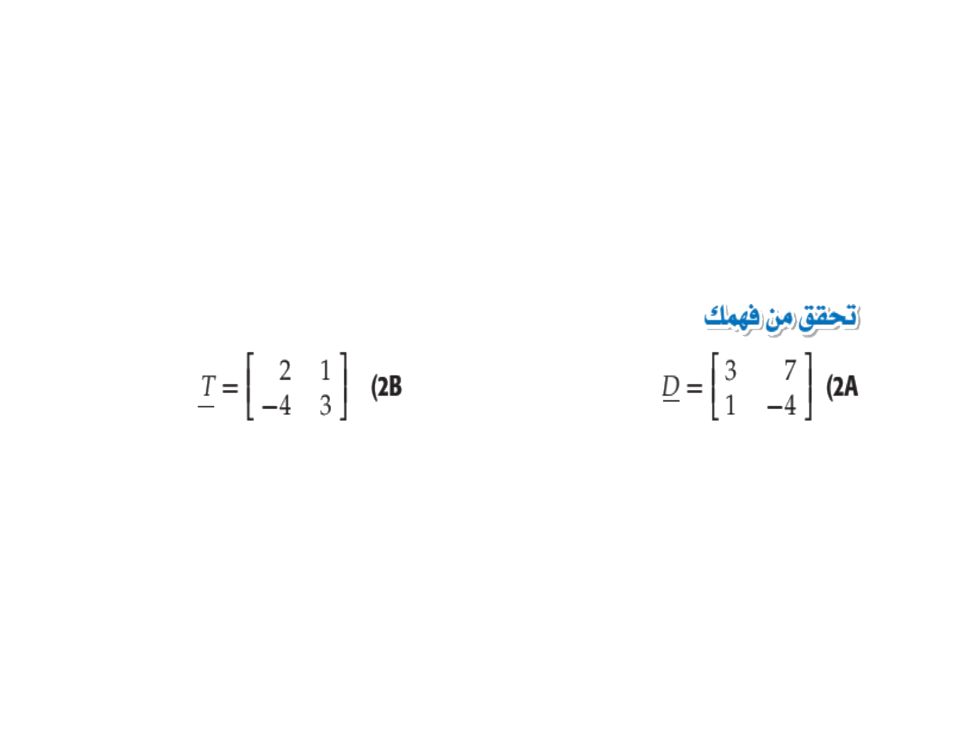
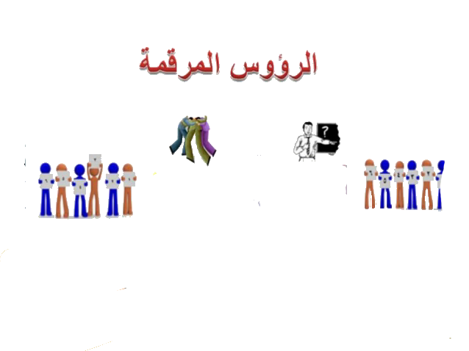

Slide 19
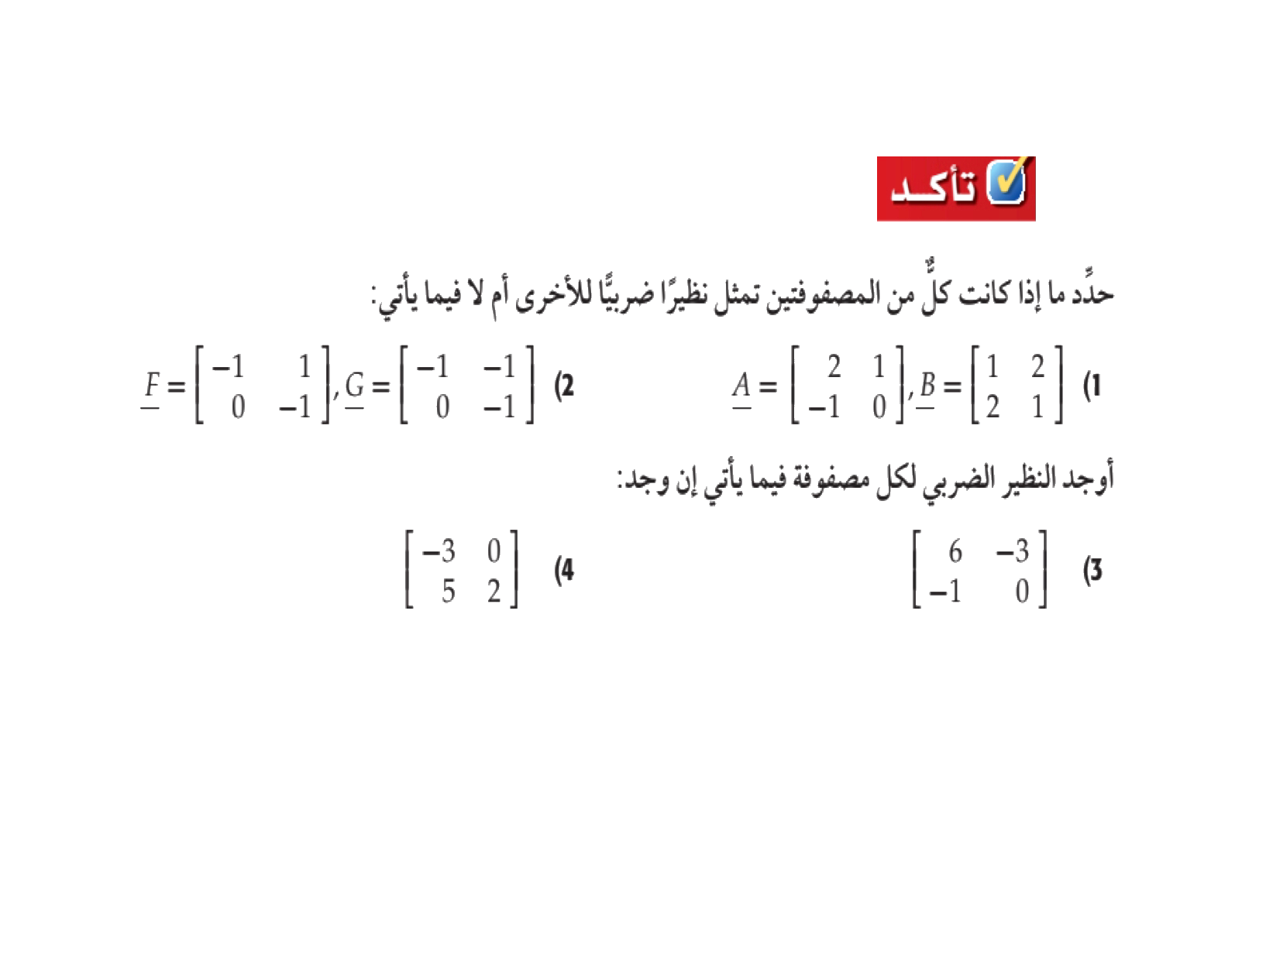

Slide 21
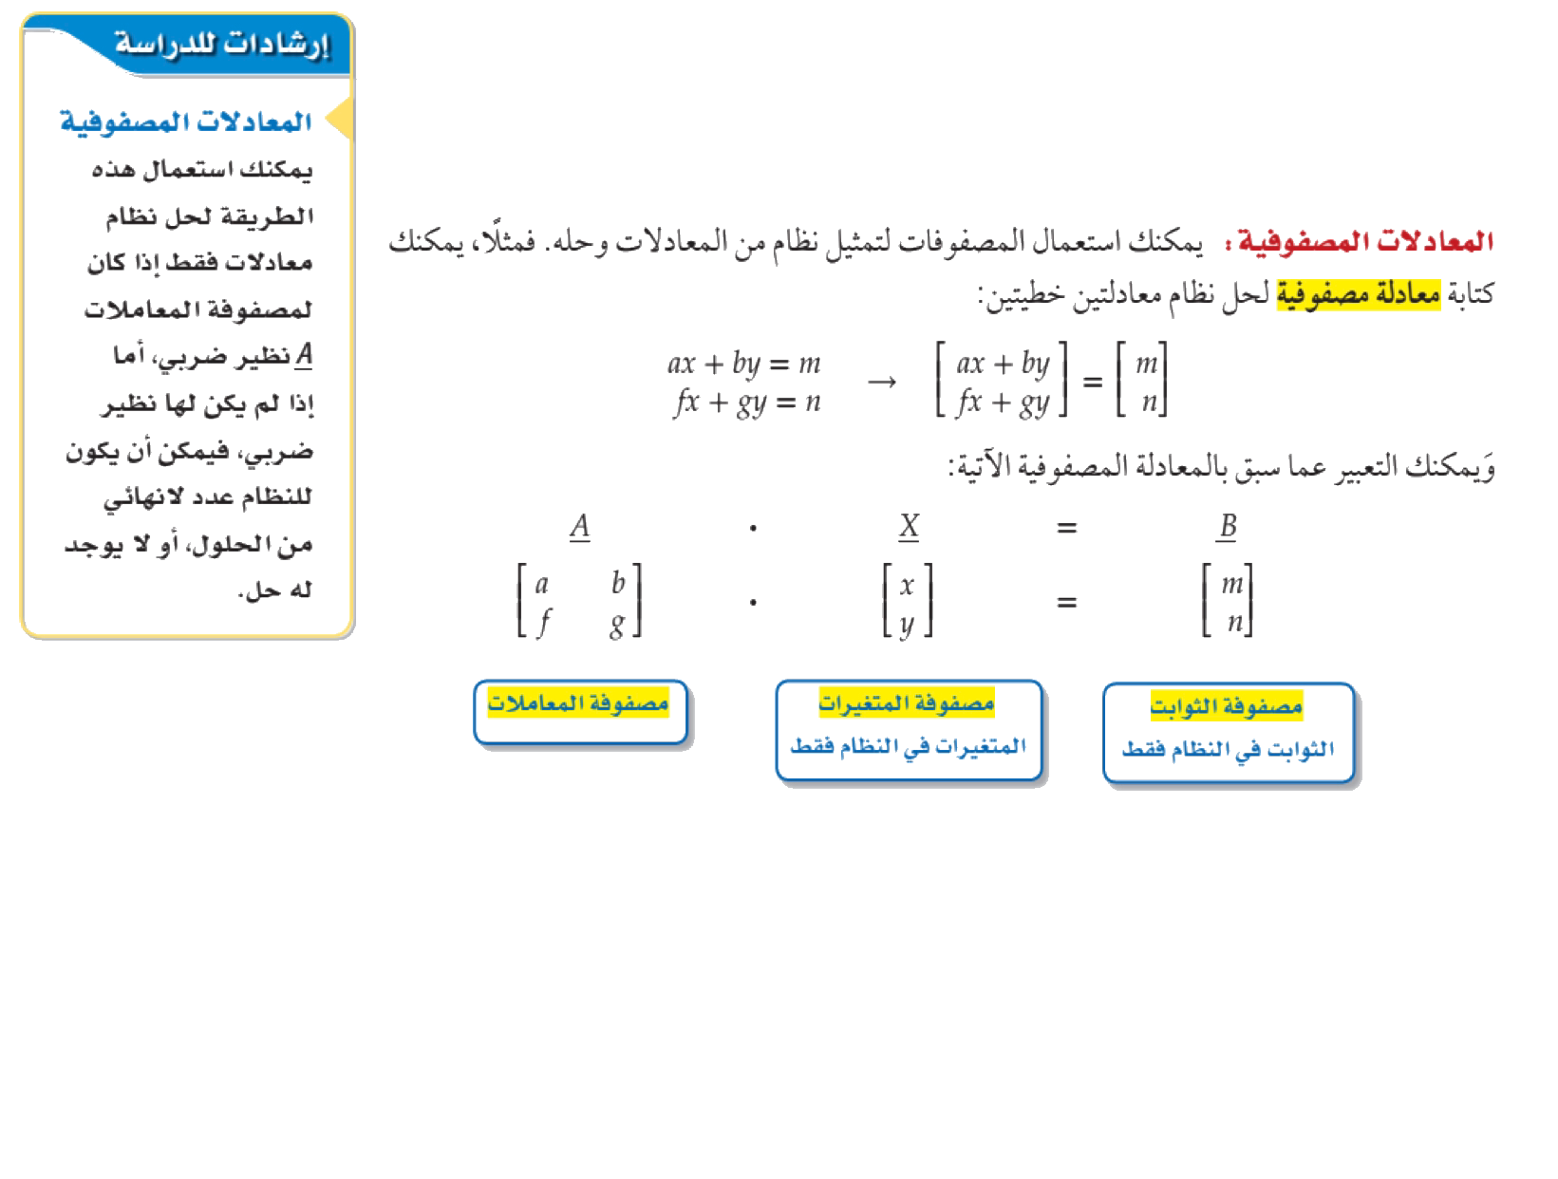

Slide 23
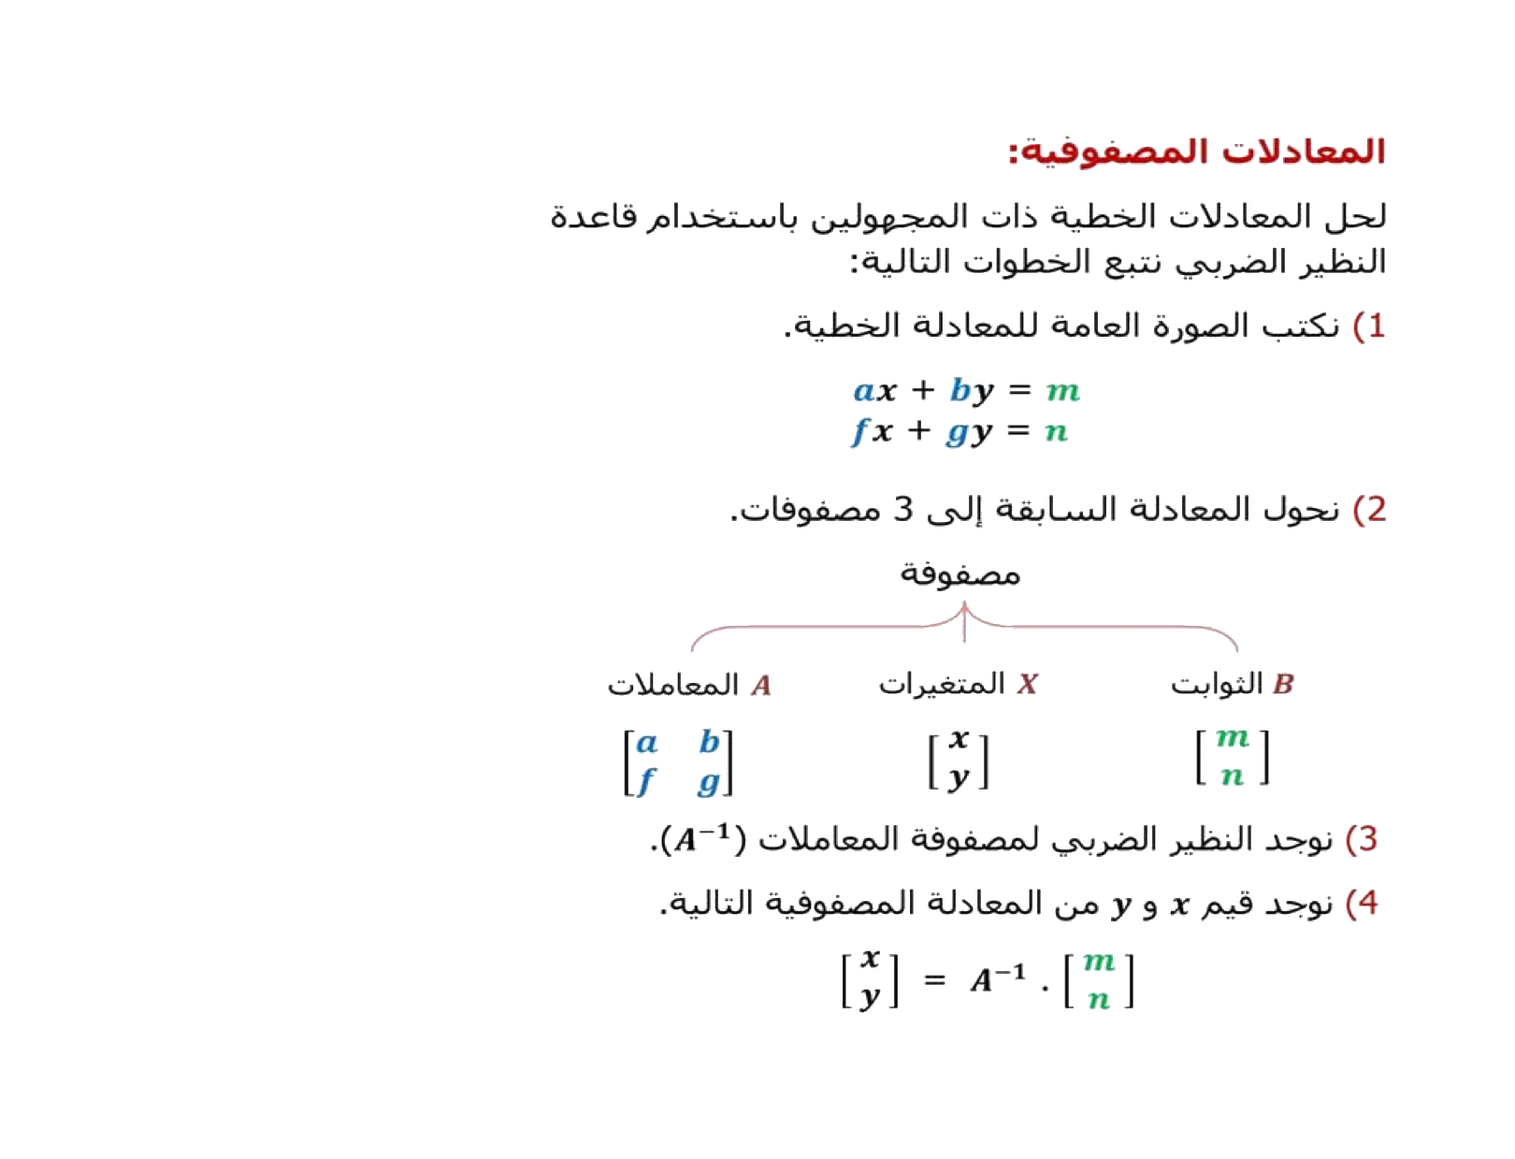

Slide 24
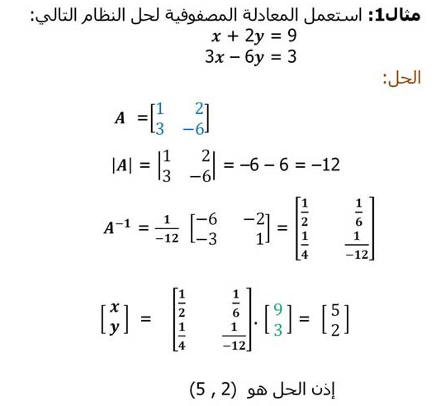

Slide 26
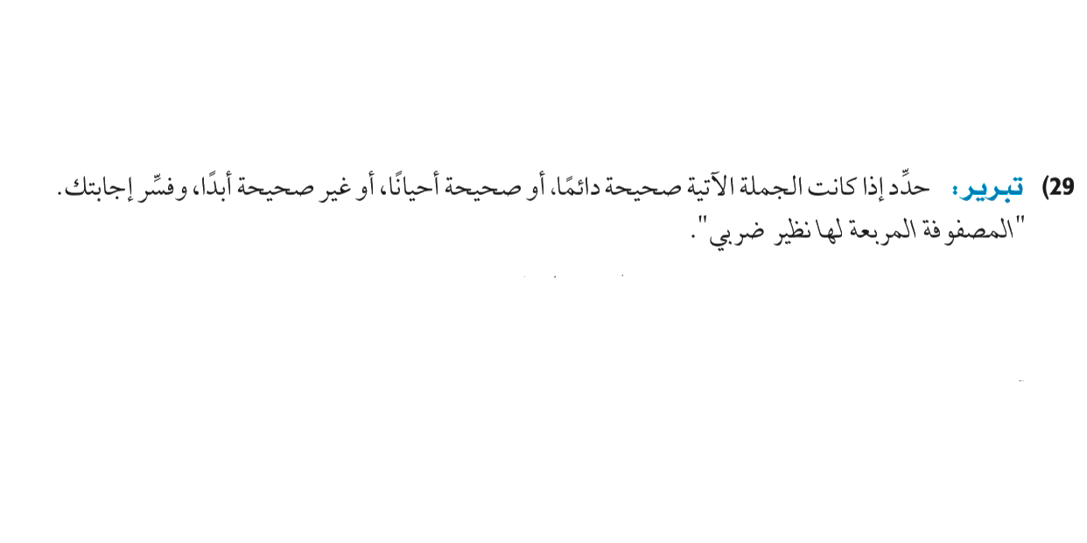
مهارات التفكير العليا

Slide 27
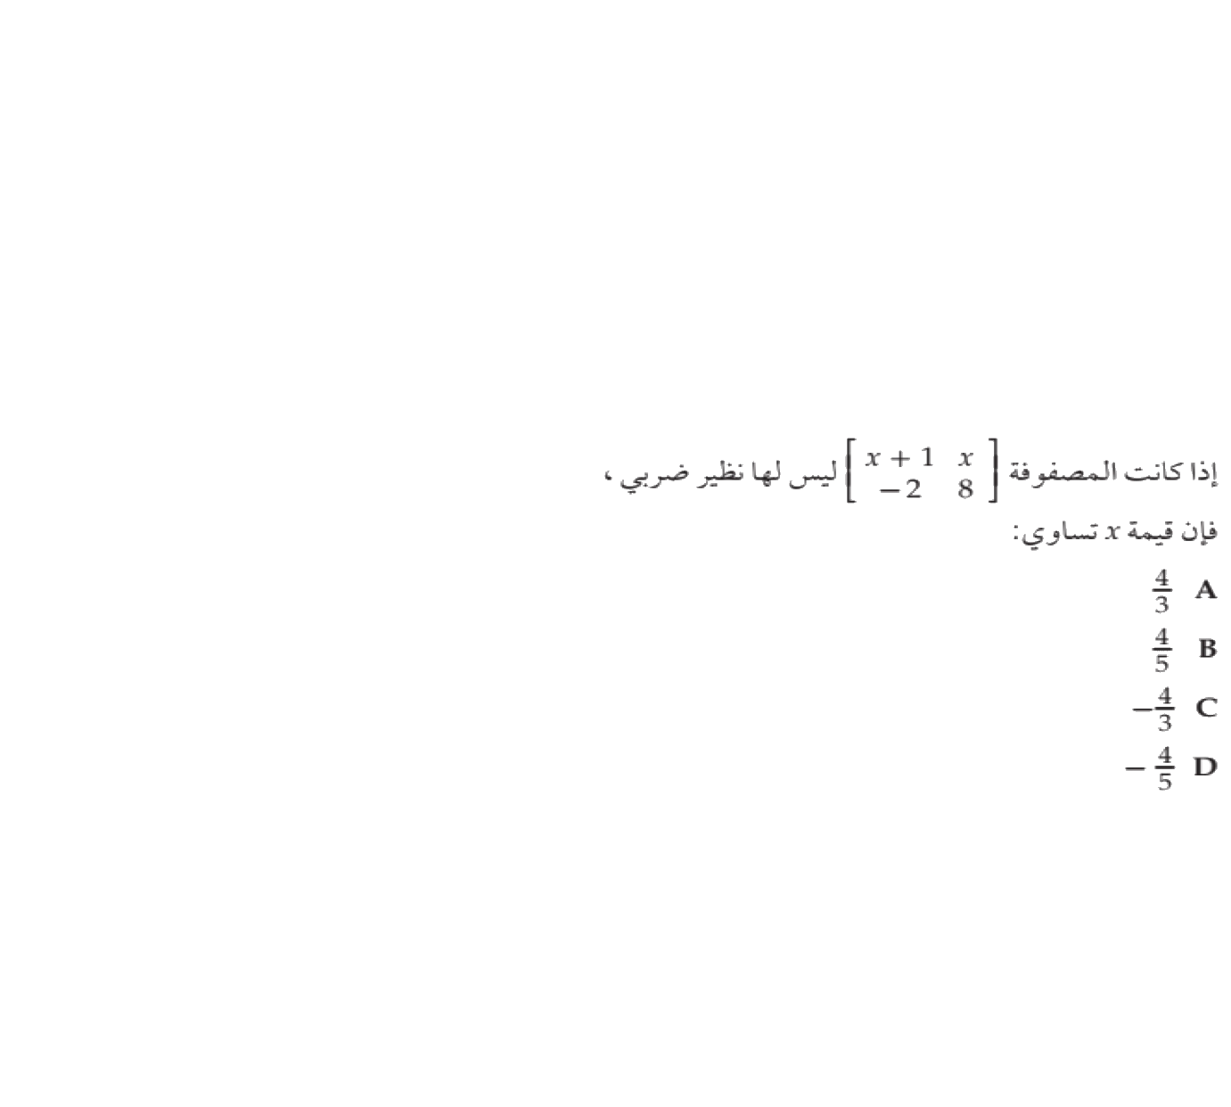
بطاقة خروج

Slide 28
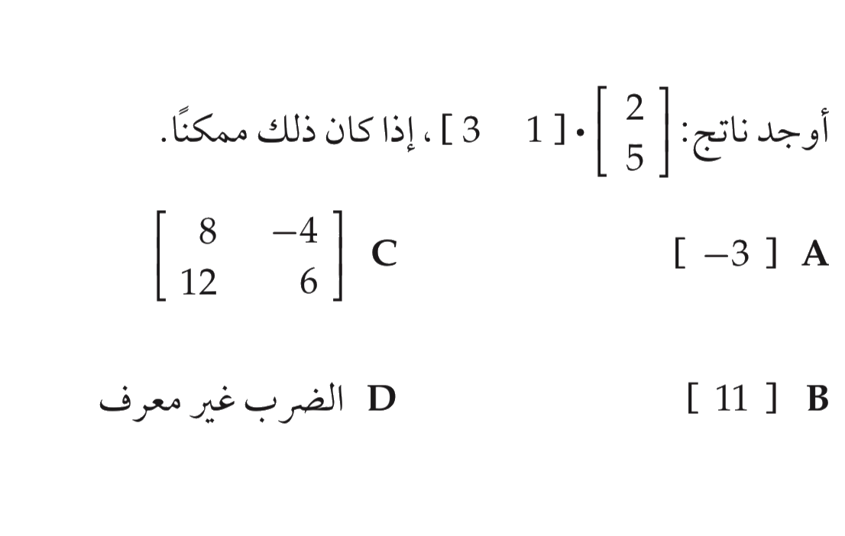
تحصيلي

